Slide 1
Лабораторная работа № 2
Расчёт сети Fast Ethernet
Цвелев С.А. НПИбд-02-22

Slide 2
Цель работы
Изучение принципов технологий Ethernet и Fast Ethernet и практическое освоение методик оценки работоспособности сети, построенной на базе технологии Fast Ethernet.

Slide 3
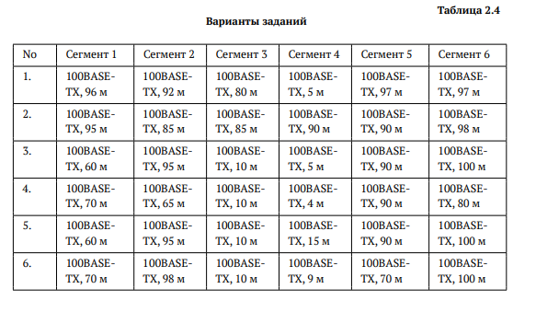
Задания

Slide 4
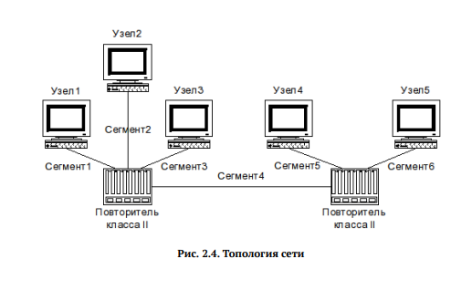
Топология сети

Slide 5
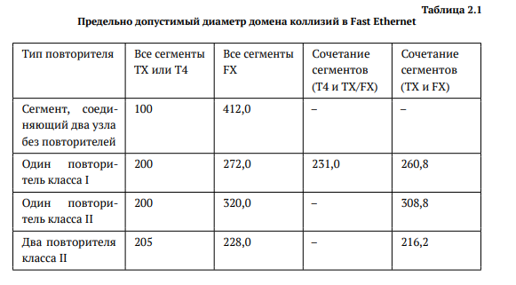
Диаметр домена коллизий

Slide 6
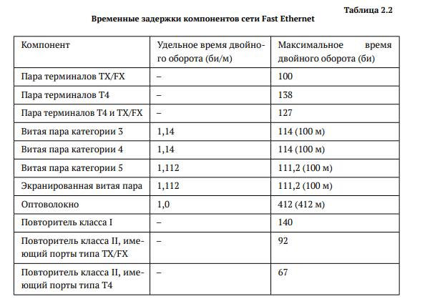
Временные задержки компонентов

Slide 7
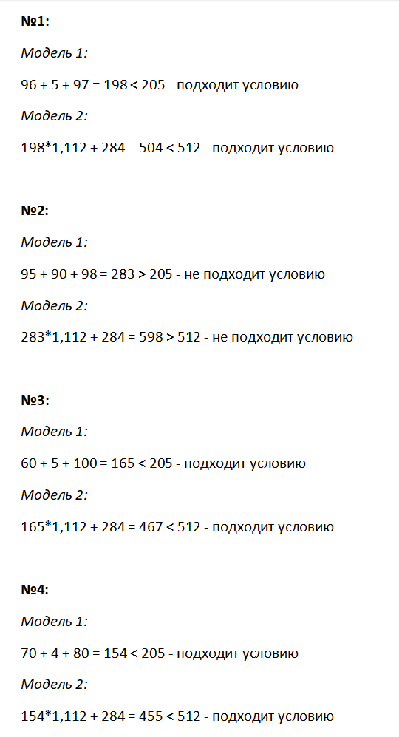
Выполнение заданий

Slide 8
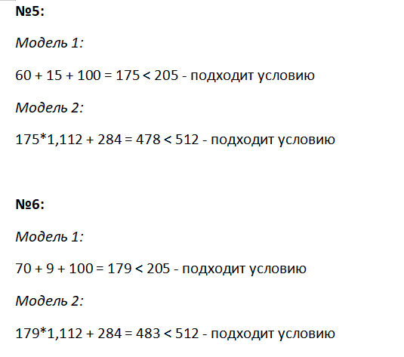
Выполнение заданий

